Slide 1
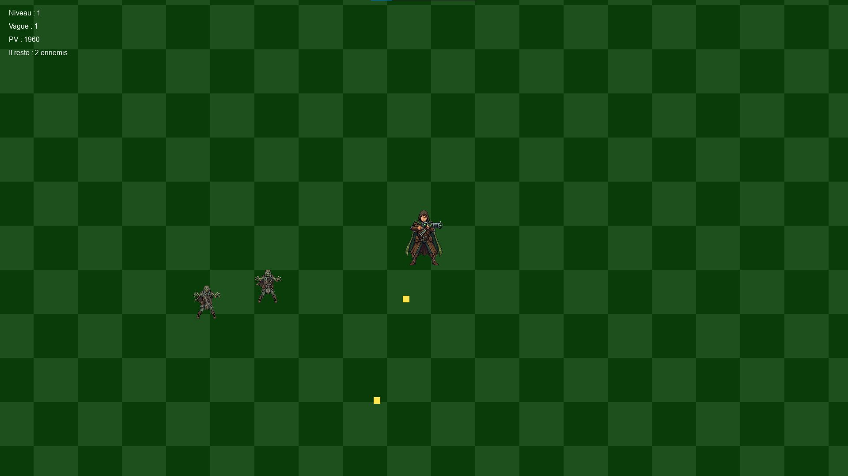
SURVIVOR
Jeu de survie en vagues
Auteurs
UE LIFAPCD — Lyon 1
C++ / SDL2
POO
UML
Niveau : 1 | Vague : 1 | PV : 1960

Slide 2
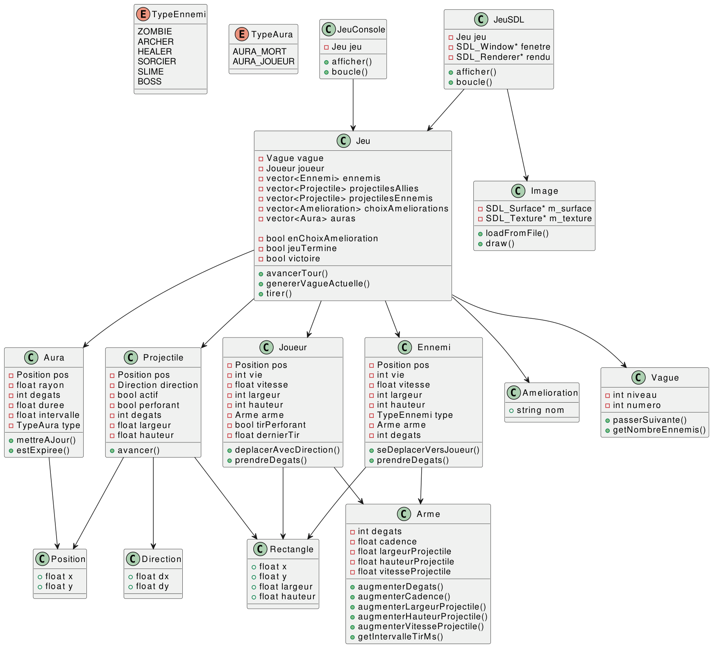
Diagramme des Classes (UML)

Slide 3
Classe Jeu
Chef d'orchestre du jeu
Attributs principaux
Méthodes clés
joueur
Le personnage principal
avancerTour()
Joueur
Boucle principale : déplace, collisionne, vérifie mort/victoire
ennemis
Tous les ennemis actifs
genererVagueActuelle()
vector<Ennemi>
Instancie les ennemis selon niveau et vague
projectilesAllies
Tirs du joueur
tirer(angle)
vector<Projectile>
Crée un/plusieurs projectiles selon les upgrades
projectilesEnnemis
Tirs des ennemis
gererCollisions...()
vector<Projectile>
Détecte et applique les dégâts (alliés ↔ ennemis)
auras
Auras actives
genererChoixAmeliorations()
vector<Aura>
Propose 3 améliorations aléatoires entre vagues
vague
Vague courante (niveau, numéro)
appliquerAmelioration(i)
Vague
Applique l'amélioration choisie au joueur/arme
enChoixAmelioration
Pause entre vagues
mettreAJourAuras()
bool
Gère le cycle de vie des auras (dégâts, expiration)
Rôle : Jeu orchestre toute la logique — il est l'unique point d'entrée utilisé par JeuSDL et JeuConsole

Slide 4
Classe Ennemi
Entité ennemie polymorphe
Attributs
Types d'ennemis & Comportements
type
ZOMBIE, ARCHER, HEALER, SORCIER, SLIME, BOSS
ZOMBIE
TypeEnnemi
Corps à corps, fonce sur le joueur
pos / vitesse
Position et vitesse de déplacement
ARCHER
Position / float
Tir à distance, reste éloigné
vie
Points de vie, varie par type
HEALER
int
Soigne les ennemis proches
arme
Utilisée pour les ennemis à distance
SORCIER
Arme
Lance des projections magiques
degats
Dégâts infligés au contact
SLIME
int
Se divise en 2 mini-slimes à la mort
rayonEffet
Portée de soins (HEALER) ou d'effet
BOSS
float
Vague 6 : 1000 PV, 400×400px
peutSeDiviser
SLIME se divise à la mort
bool
Rôle : Un seul type Ennemi gère tous les comportements via TypeEnnemi et des attributs conditionnels (arme, rayon, division...)

Slide 5
Classe Joueur
Personnage contrôlé
Attributs
Méthodes & Améliorations
pos
Coordonnées (x, y) du joueur
deplacerAvecDirection(dir)
Position
Déplace selon ZQSD, vérifie collision avec ennemis
vie
Points de vie (initialisé à 2000)
prendreDegats(d)
int
Réduit les PV du joueur
vitesse
Vitesse de déplacement
augmenterVitesse(bonus)
float
Amélioration de vitesse cumulable
arme
Arme avec dégâts, cadence, taille projectile
activerTirPerforant()
Arme
Active projectiles traversants
tirPerforant
Projectiles traversent plusieurs ennemis
getRectangle()
bool
Hitbox du joueur pour les collisions
dernierTir
Timestamp du dernier tir (cadence)
Système d'améliorations
float
• Dégâts
• Vitesse
• Cadence de tir
• Taille projectile
• 🎯 Tir perforant
• ☁️ Auras de mort / soin
Rôle : Joueur est une entité passive — c'est la classe Jeu qui appelle ses méthodes à chaque tour de boucle

Slide 6
Conclusion
Ce qui fonctionne
Limites / En cours
Toutes les vagues générées (1→Boss)
Collisions et dégâts fiables
6 types d'ennemis distincts
Système d'améliorations entre vagues
Rendu SDL
La logique de l'amélioration de la foudre
Image ennemi et joueur qui ne s'adapte pas à leur direction
Écran fin de partie et mort très simple par manque de temps
Affichage console
Difficultés rencontrées
Avec plus de temps
Gestion des collisions rectangle
Synchronisation SDL (temps réel)
Division SLIME sans boucle infinie
Architecture Jeu / JeuSDL / JeuConsole
Ajout de l'amélioration de la foudre
Ajout de l'amélioration des cailloux qui tournent autour du joueur
Ajout d'un menu principal avec trois niveaux de difficulté
Ajout de différents types de boss à chaque niveau

